Slide 1
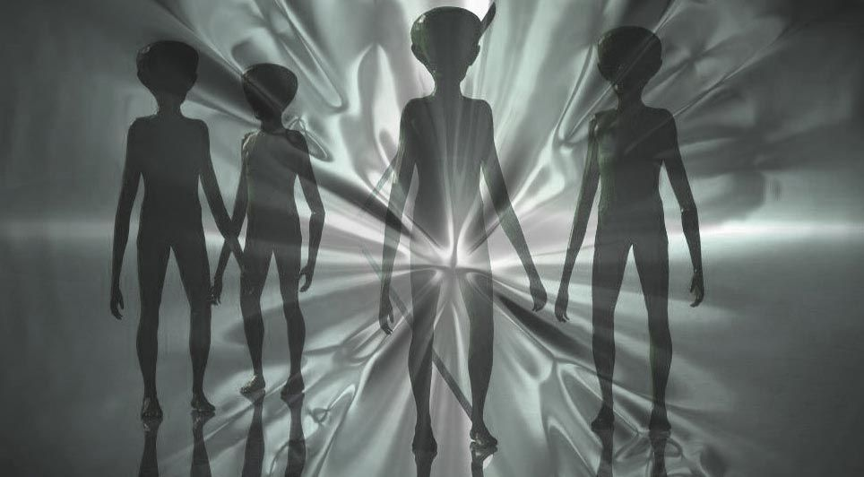
O Retorno dos Nefilins
By paulo moraes

Slide 2
“E, como aconteceu nos dias de Noé, assim será também nos dias do Filho do homem.”Lucas 17:26

Slide 3
“E aconteceu que, como os homens começaram a multiplicar-se sobre a face da terra, e lhes nasceram filhas, Viram os filhos de Deus que as filhas dos homens eram formosas; e tomaram para si mulheres de todas as que escolheram. Então disse o Senhor: Não contenderá o meu Espírito para sempre com o homem; porque ele também é carne; porém os seus dias serão cento e vinte anos.Havia naqueles dias gigantes na terra; e também depois, quando os filhos de Deus entraram às filhas dos homens e delas geraram filhos; estes eram os valentes que houve na antiguidade, os homens de fama. E viu o Senhor que a maldade do homem se multiplicara sobre a terra e que toda a imaginação dos pensamentos de seu coração era só má continuamente. Então arrependeu-se o Senhor de haver feito o homem sobre a terra e pesou-lhe em seu coração. E disse o Senhor: Destruirei o homem que criei de sobre a face da terra, desde o homem até ao animal, até ao réptil, e até à ave dos céus; porque me arrependo de os haver feito. Noé, porém, achou graça aos olhos do Senhor.”Gênesis 6:1-8

Slide 4
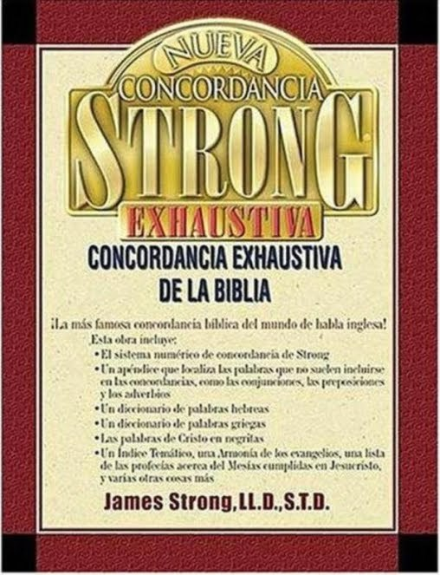

Slide 5
Quem são os “filhos dos homens” ? Humanidade
“O Senhor olhou desde os céus para os filhos dos homens, para ver se havia algum que tivesse entendimento e buscasse a Deus. Desviaram-se todos e juntamente se fizeram imundos: não há quem faça o bem, não há sequer um.”Salmos 14:2-3
“Quão preciosa é, ó Deus, a tua benignidade, pelo que os filhos dos homens se abrigam à sombra das tuas asas. Eles se fartarão da gordura da tua casa, e os farás beber da corrente das tuas delícias; Porque em ti está o manancial da vida; na tua luz veremos a luz. Estende a tua benignidade sobre os que te conhecem, e a tua justiça sobre os retos de coração.”Salmos 36:7-10
“E ouvi uma voz de homem entre as margens do Ulai, a qual gritou, e disse: Gabriel, dá a entender a este a visão. E veio perto de onde eu estava; e, vindo ele, me amedrontei, e caí sobre o meu rosto; mas ele me disse: Entende, filho do homem, porque esta visão acontecerá no fim do tempo.”Daniel 8:16-17

Slide 6
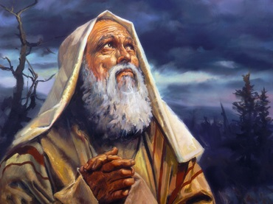
“Eu estava olhando nas minhas visões da noite, e eis que vinha nas nuvens do céu um como o filho do homem; e dirigiu-se ao ancião de dias, e o fizeram chegar até ele.”Daniel 7:13
“Na verdade vos digo que todos os pecados serão perdoados aos filhos dos homens, e toda a sorte de blasfêmias, com que blasfemarem;Qualquer, porém, que blasfemar contra o Espírito Santo, nunca obterá perdão, mas será réu do eterno juízo”Marcos 3:28-29

Slide 7
Quem são os “filhos de Deus “Seres Celestiais
“E num dia em que os filhos de Deus vieram apresentar-se perante o YHWH, veio também Satanás entre eles.”Jó 1:6
“E, vindo outro dia, em que os filhos de Deus vieram apresentar-se perante o YHWH, veio também Satanás entre eles, apresentar-se perante o YHWH.”Jó 2:1
“Quando as estrelas da alva juntas alegremente cantavam, e todos os filhos de Deus jubilavam?”Jó 38:7
"Respondeu, dizendo: Eu, porém, vejo quatro homens soltos, que andam passeando dentro do fogo, sem sofrer nenhum dano; e o aspecto do quarto é semelhante ao Filho de Deus. Daniel 3:25"

Slide 8
Porque Adão é chamado tambem de “Filho de Deus” ?
“filho de Enoque, filho de Jarede, filho de Maalaleel, filho de Cainã, filho de Enos, filho de Sete, filho de Adão, filho de Deus. ” Lucas 3:38
Outro aspecto é que o único homem do antigo testamento chamdo de 'filho de Deus' foi Adão (Lucas, 3:38), porque fora criado à imagem e semelhança de Deus, enquanto os descendentes de Adão foram todos criados à semelhança do próprio Adão decaído (e não de Deus, Gen 5:3).

Slide 9
Somos “filhos de Deus “ hoje ?
“Bem-aventurados os pacificadores, porque eles serão chamados filhos de Deus;”Mateus 5:9
“Mas, a todos quantos o receberam, deu-lhes o poder de serem feitos filhos de Deus, aos que crêem no seu nome;”João 1:12
“Porque todos sois filhos de Deus pela fé em Cristo Jesus.” Gálatas 3:26
Vede quão grande amor nos tem concedido o Pai, que fôssemos chamados filhos de Deus. Por isso o mundo não nos conhece; porque não o conhece a ele.Amados, agora somos filhos de Deus, e ainda não é manifestado o que havemos de ser. Mas sabemos que, quando ele se manifestar, seremos semelhantes a ele; porque assim como é o veremos.”1 João 3:1-2

Slide 10
Quando seremos verdadeiramente chamados de “filhos de Deus”?
Porque na ressurreição nem casam nem são dados em casamento; mas serão como os anjos de Deus no céu. Mateus 22:30
“E, respondendo Yahushua, disse-lhes: Os filhos deste mundo casam-se, e dão-se em casamento;Mas os que forem havidos por dignos de alcançar o mundo vindouro, e a ressurreição dentre os mortos, nem hão de casar, nem ser dados em casamento;Porque já não podem mais morrer; pois são iguais aos anjos, e são filhos de Deus, sendo filhos da ressurreição.”Lucas 20:34-36

Slide 11
É claro que anjos não se casam "no céu", como a passagem em Judas deixa claro que os anjos deixaram sua habitação no céu e foram após outra carne na terra. Da mesma forma anjos não precisam de casamento no céu porque são imortais e não precisam de descendência, porém anjos decaídos, rebeldes contra Deus certamente puderam escolher se relacionar com mulheres. Sabemos também que anjos decaídos são demônios e que demônios são atraídos por sexo, praticamente toda questão relacionada com demonologia está ligada ao sexo inferior, depravado e impuro, ora, se anjos não tem atração sexual porque demônios teriam?

Slide 12
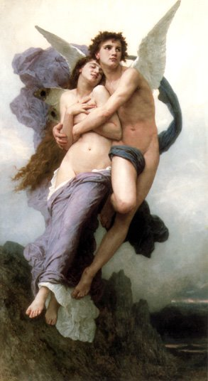
“Havia naqueles dias gigantes na terra; e também depois, quando os filhos de Deus entraram às filhas dos homens e delas geraram filhos; estes eram os valentes que houve na antiguidade, os homens de fama.” Gênesis 6:4

Slide 14
1 E sucedeu que que a humanidade já começaram a multiplicar-se sobre a face da terra, e as filhas nasceram com eles, 2 e filhos de Deus ver as filhas dos homens que eles [são] justo, e eles tomam para si as mulheres . de todas as que escolheram 3 Então disse o Senhor: "Meu Espírito não vos esforçar no homem - com a idade, em sua errando eles [são] carne 'e seus dias têm sido de cento e vinte anos. 4 Os caídos estavam na terra naqueles dias, e mesmo depois, quando os filhos de Deus chegue a filhas dos homens, e eles deram a eles - eles [são] os heróis, que, desde os tempos antigos, [são] os homens de nome.

Slide 15
“ Quando a humanidade começou a se multiplicar sobre a face da terra, e as filhas nasceram com eles, dois dos filhos de Deus viram que as filhas da humanidade eram bonitas. Assim, eles tomaram para si mulheres de qualquer que escolheram. 3 Então o Senhor disse: "Meu espírito não permanecerá na humanidade por tempo indeterminado, uma vez que eles são mortais. Eles vão permanecer por mais 120 anos. "
4 Os Nephilim estavam na terra naqueles dias (e também depois disso), quando os filhos de Deus estavam tendo relações sexuais com as filhas da humanidade, que deram à luz a seus filhos. Eles foram os heróis poderosos da antiguidade, os homens famosos.

Slide 16
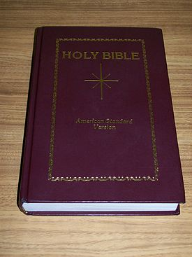
“Depois da população de seres humanos aumentou em todo o uma terra, e as filhas haviam nascido com eles, seres divinos alguns b percebeu o quão atraentes mulheres humanas c foram, por isso, eles tomaram para si mulheres de uma seleção que lhes aprouvesse. d 3 Então disse o Senhor: "O meu Espírito não permanecerá e com os seres humanos para sempre, porque eles são realmente mortal. f Sua vida útil g será de 120 anos. "
4 Os Nephilim h estavam na terra naquele tempo (e também logo depois), quando os seres divinos j estavam tendo relações sexuais com k as mulheres humanas, l que deram à luz filhos para eles. Estas crianças m se tornaram os heróis e figuras lendárias dos tempos antigos. N”Americam Standart Version

Slide 17
“ O número de pessoas aumentou em toda a terra, e as filhas nasceram com eles. 2 Os filhos de Deus viram que as filhas dos outros seres humanos eram bonitas. Então, eles se casaram qualquer mulher que eles escolheram. 3 Então disse o Senhor: "Meu Espírito não vai lutar com os humanos para sempre, porque eles são de carne e osso. Eles vão viver 120 anos." 4 Os Nephilim estavam na terra naqueles dias, a partir bem como depois, quando os filhos de Deus dormia com as filhas dos outros seres humanos e teve filhos por eles. Estas crianças eram famosos há muito tempo.”

Slide 18
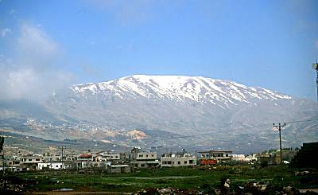
Monte Hermon (Portal)
Segundo o livro Enoc, os anjos caidos em numero 200 se reuniram neste lugar , o monte Hermon para coabitar com as mulheres. Monte tambem conhecido pela transfiguração do Messias, onde se encontrou com Moises e Elias

Slide 19
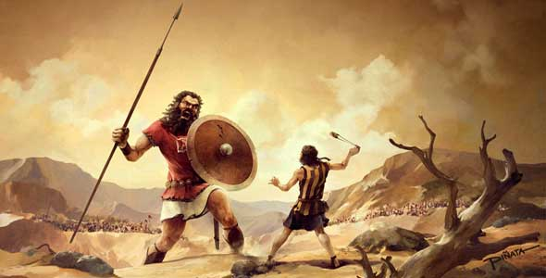
“E assim difamaram a terra que haviam espionado,perante os filhos de Yishraál, dizendo:”A terra, pela qual passamos para espiona-la, é terra que devora os seus habitantes; e todo o povo que vimos nela são homens de grande estatura.E tambem vimos ali os gigantes(nefilim), isto é, os filhos de Anak, que são descedentes dos nefilim, de modo que, perto deles sentiamos tão pequenos como gafanhotos; e para eles, tambem pareciamos gafanhotos !”Numeros 13:32-33

Slide 20
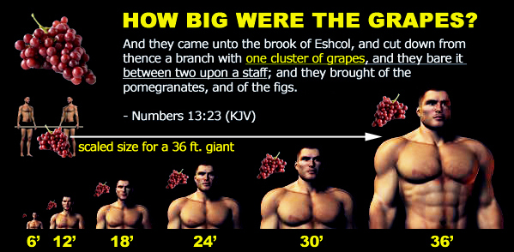
11,00
1,83

Slide 22
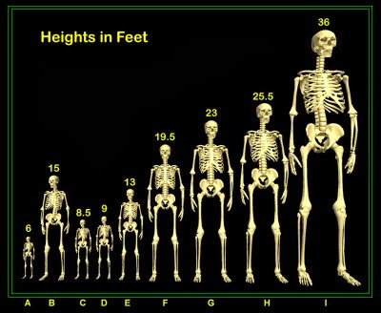
A. Tamanho de um homem moderno com 1,80 m. B. Esqueleto humano de 4,57 metros encontrado no sudeste da Turquia na década de 50 no vale do Eufrates durante a construção de uma estrada. Muitas tumbas contendo gigantes foram descobertas ali. É o esqueleto da foto do gigante femur humano logo abaixo. C. Tamanho do imperador Maximinus Thrax Ceaser de Roma, ano 235-238 A.D. Um esqueleto de 2,59 metros. D. Golias tinha aproximadamente 2,74 metros. I Samuel 17:4 E. Rei Ogue citado em Deuteronomio 3:11, o qual a cama tinha 4,26 metros de comprimento e 1,82 metros de largura. O Rei Ogue tinha pelo menos 3,65 metros de altura. F. Um esqueleto de 5,97 metros encontrado em 1577 sob um carvalho derrubado em Canton de Lucerne. G. Um esqueleto de 7 metros encontrado em 1456 ao lado de um rio em Valencia, França. H. Um esqueleto de 7,8 metros encontrado em 1613 próximo ao castelo de Chaumont na França. Alega-se que foi encontrado quase completo. I. Quase além da compreensão ou veracidade foram encontrados em duas partes separadas os restos de um gigante de 11 metros descobertos em Cartagena entre 200 e 600 A.C.

Slide 23
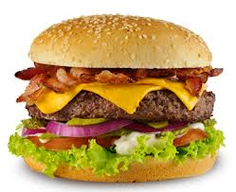
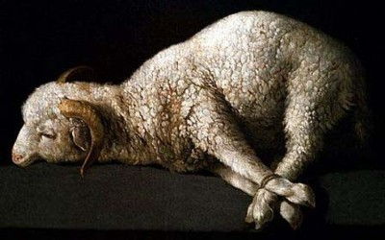
Os Nefilins precisariam de uma dieta diaria de 22.600 Kcl
30
PIZZAS
(por dia)
60 HAMBURGUER
1
CORDEIRO

Slide 24
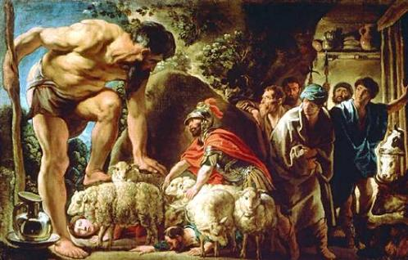
“Os emins (terrores)morava lá - um povo forte e numeroso, e alto como os anaquins. ; Eles eram um povo forte e numeroso, e alto como os anaquins. O Senhor os destruiu de diante dos amonitas, que os expulsaram e se estabeleceram em seu lugar. ”Deut. 2:10 e 21 (NVI)

Slide 25
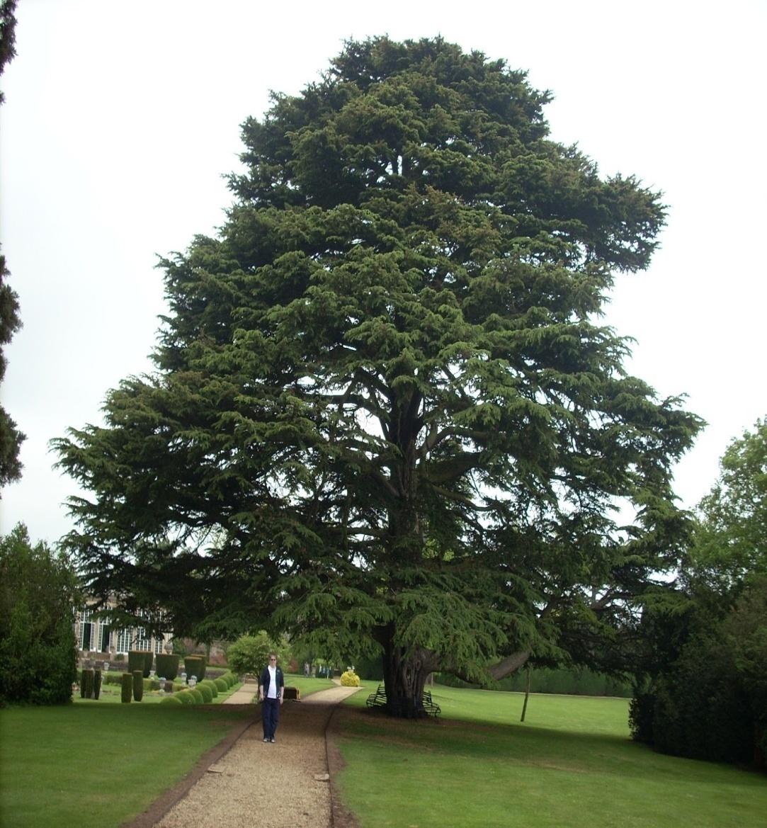
o cedro-do-líbano pertence à família das Pináceas. o seu principal habitat é nas cordilheiras do Touro e do Líbano, sendo esta última o seu limite mais meridional. o tronco dos maiores exemplares, que desta árvore existem na floresta do Líbano, mede 15 metros de circunferência, sendo a sua altura de quase 30 metros.
“Todavia eu destruí diante dele o amorreu, cuja altura era como a altura dos cedros, e que era forte como os carvalhos; mas destruí o seu fruto por cima, e as suas raízes por baixo. ”Amós 2:9

Slide 26
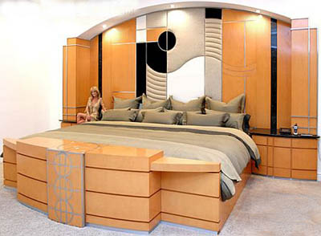
3,60x3,00
“Porque só Ogue, o rei de Basã, restou dos gigantes; eis que o seu leito, um leito de ferro, não está porventura em Rabá dos filhos de Amom? De nove côvados, o seu comprimento, e de quatro côvados, a sua largura, pelo côvado comum.” Deuteronômio 3:11

Slide 27
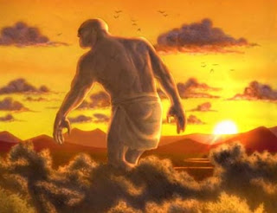
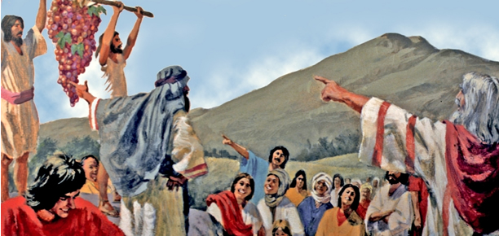

Slide 28
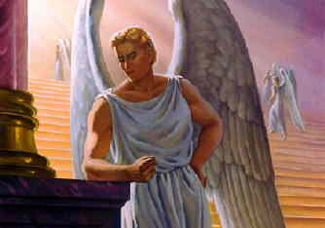
"E aos anjos que não guardaram o seu principado, mas deixaram a sua própria habitação, reservou na escuridão e em prisões eternas até ao juízo daquele grande dia; Assim como Sodoma e Gomorra, e as cidades circunvizinhas, que, havendo-se entregue à fornicação como aqueles, e ido após outra carne, foram postas por exemplo, sofrendo a pena do fogo eterno. Judas 1:6-7"

Slide 29
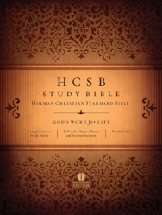
Holman Christian Standard Bible “ e Ele tem mantido, com prisões eternas na escuridão para o juízo do grande dia, os anjos que não conservaram a sua própria posição, mas abandonou sua habitação adequada. Da mesma forma, Sodoma e Gomorra e as cidades circunvizinhas prostituíram e praticado perversões, assim como os anjos fizeram, e servir de exemplo por sofrer o castigo do fogo eterno. ”
NET Bíblia Você também sabe que os anjos que não guardaram dentro de seu domínio próprio, mas abandonaram o seu próprio local de residência, ele manteve em prisões eternas na escuridão absoluta, trancou-se para o juízo do grande dia. Assim também Sodoma e Gomorra e as cidades vizinhas, uma vez que o espectáculo de imoralidade sexual e perseguiu o desejo não natural de uma forma semelhante a esses anjos, são agora apresentados como exemplo, sofrendo a pena do fogo eterno.
Biblia de Jerusalem
“E quanto aos anjos que não conservaram sua primazia, mas abandonaram a sua morada,guardou-os presos em cadeias eternas, sob as trevas, para o julgamento do grande dia.De modo semelhante, Sodoma, Gomorra e as cidades vizinhas, por se terem prostiuido, procurando unir-se a seres de natureza diferente, foram postas como exemplo, ficando sujeitas ao castigo do fogo eterno”

Slide 30
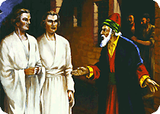
Anjos com caracteristicas bem humanas
"E vieram os dois anjos (hebraico: agentes, enviados, mensageiros) a Sodoma à tarde, e estava Ló assentado à porta de Sodoma; e vendo-os Ló, levantou-se ao seu encontro e inclinou-se com o rosto à terra; E disse: Eis agora, meus senhores, entrai, peço-vos, em casa de vosso servo, e passai nela a noite, e lavai os vossos pés; e de madrugada vos levantareis e ireis vosso caminho. E eles disseram: Não, antes na rua passaremos a noite. E porfiou com eles muito, e vieram com ele, e entraram em sua casa; e fez-lhes banquete, e cozeu bolos sem levedura, e comeram. Gênesis 19:1-3"
"E antes que se deitassem, cercaram a casa, os homens daquela cidade, os homens de Sodoma, desde o moço até ao velho; todo o povo de todos os bairros. E chamaram a Ló, e disseram-lhe: Onde estão os homens que a ti vieram nesta noite? Traze-os fora a nós, para que os conheçamos. Gênesis 19:4-5"

Slide 31
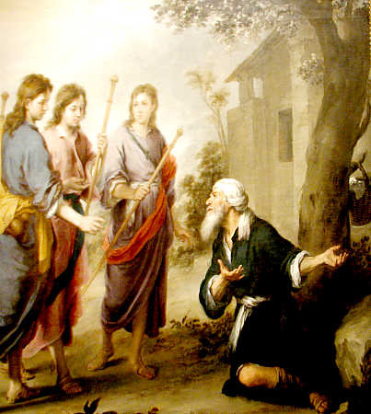
“E levantou os seus olhos, e olhou, e eis três homens em pé junto a ele. E vendo-os, correu da porta da tenda ao seu encontro e inclinou-se à terra, E disse: Meu Senhor, se agora tenho achado graça aos teus olhos, rogo-te que não passes de teu servo. Que se traga já um pouco de água, e lavai os vossos pés, e recostai-vos debaixo desta árvore; E trarei um bocado de pão, para que esforceis o vosso coração; depois passareis adiante, porquanto por isso chegastes até vosso servo. E disseram: Assim faze como disseste. E Abraão apressou-se em ir ter com Sara à tenda, e disse-lhe: Amassa depressa três medidas de flor de farinha, e faze bolos. E correu Abraão às vacas, e tomou uma vitela tenra e boa, e deu-a ao moço, que se apressou em prepará-la. E tomou manteiga e leite, e a vitela que tinha preparado, e pôs tudo diante deles, e ele estava em pé junto a eles debaixo da árvore; e comeram. Gênesis 18:2-9"

Slide 32
Vemos enfim a confirmação de Judas mostrando que os moradores de Sodoma foram após"outra carne" e também várias características bem humanas desses anjos, tanto que eles foram confundidos por homens comuns.
Não vos esqueçais da hospitalidade, porque por ela alguns, não o sabendo, hospedaram anjos. Hebreus 13:2"
Como uma pessoa poderia hospedar anjos sem saber? Porque são exatamente como homens, são indistinguíveis, dizer que anjos não podem se materializar e viver entre os homens disfarçadamente não é apenas tolo mas é negar a Palavra de Deus.

Slide 33
“ no qual também foi, e pregou aos espíritos em prisão; os quais noutro tempo foram rebeldes, quando a longanimidade de Deus esperava nos dias de Noé, enquanto a arca era uma preparação na qual poucas, isto é, oito almas se salvaram pela água. ”
“Nela, ele também foi para proclamar sua vitória aos espíritos mantidos na prisão.”NAMES OF GOD BIBLE

Slide 34
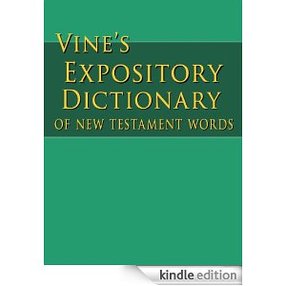
Vine’s Expository Dictionary of Old and New Testament Words (Dicionário Expositivode Palavras do Velho e do Novo Testamento, de Vine), diz: “Em I Ped. 3:19, a provável referência é, não a boas novas (não havendo evidência real de que Noé as tenha pregado, nem havendo evidência de que os espíritos das pessoas antediluvianas estejam realmente ‘em prisão’), mas ao ato de Cristo, depois de Sua ressurreição, de proclamar Sua vitória aos decaídos espíritos angélicos.” Página 892 CPAD 2° Edição 2003

Slide 35
“Porque, se Deus não perdoou aos anjos que pecaram, mas lançou-os para o abismo mais profundo {Gr. Tártaro} os entregou às cadeias da escuridão, ficando reservados para o juízo; ”2 Pedro 2:4 JUBILEE BIBLE 2000

Slide 36
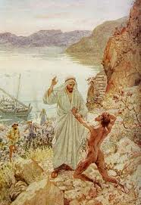
O Messias não sabia o nome do demonio ?
E navegaram para a terra dos gadarenos, que está defronte da Galiléia. E, quando desceu para terra, saiu-lhe ao encontro, vindo da cidade, um homem que desde muito tempo estava possesso de demônios, e não andava vestido, nem habitava em qualquer casa, mas nos sepulcros.E, quando viu a Jesus, prostrou-se diante dele, exclamando, e dizendo com grande voz: Que tenho eu contigo, Jesus, Filho do Deus Altíssimo? Peço-te que não me atormentes.Porque tinha ordenado ao espírito imundo que saísse daquele homem; pois já havia muito tempo que o arrebatava. E guardavamno preso, com grilhões e cadeias; mas, quebrando as prisões, era impelido pelo demônio para os desertos.E perguntou-lhe Jesus, dizendo: Qual é o teu nome? E ele disse: Legião; porque tinham entrado nele muitos demônios. E rogavam-lhe que os não mandasse para o abismo.E andava ali pastando no monte uma vara de muitos porcos; e rogaram-lhe que lhes concedesse entrar neles; e concedeu-lho.E, tendo saído os demônios do homem, entraram nos porcos, e a manada precipitou-se de um despenhadeiro no lago, e afogou-se.Lucas 8:26-33

Slide 37
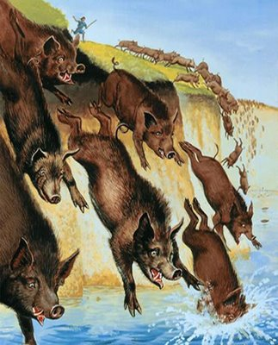
“E, tendo chegado ao outro lado, à província dos gergesenos, saíram-lhe ao encontro dois endemoninhados, vindos dos sepulcros; tão ferozes eram que ninguém podia passar por aquele caminho. E eis que clamaram, dizendo: Que temos nós contigo, Jesus, Filho de Deus? Vieste aqui atormentar-nos antes do tempo? E andava pastando distante deles uma manada de muitos porcos. E os demônios rogaram-lhe, dizendo: Se nos expulsas, permite-nos que entremos naquela manada de porcos. E ele lhes disse: Ide. E, saindo eles, se introduziram na manada dos porcos; e eis que toda aquela manada de porcos se precipitou no mar por um despenhadeiro, e morreram nas águas.”Mateus 8:28-32

Slide 38
BIBLIA INTERLINEAR – PORTUGUES-HEBREW – ISAIAS 26:14

Slide 40
“Não revivam os mortos, não ressuscitem os gigantes; por isso é que tu os visitastes, exterminastes e apagaste toda a sua memoria”Isaias 26:14 (BIBLIA SAGRADA – EDIÇÃO POPULAR 1976)

Slide 41
“Dead -- they live not, Rephaim, they rise not, Therefore Thou hast inspected and dost destroy them, Yea, thou destroyest all their memory.”YOUNGS LITERAL TRANSLATION
“hey that die, live not, and giants, rise not again. Therefore thou hast visited, and hast all-broken them, and thou hast lost all the mind of them; (They who die, live not, and the dead shall not rise again. And so thou hast punished them, and hast all-broken them, and thou hast destroyed all the memory of them;)
”THE WYCLIFFE BIBLE

Slide 42
“morientes non vivant gigantes non resurgant propterea visitasti et contrivisti eos et perdidisti omnem memoriam eorum”BIBLIA SACRA VULGATA
“They are mesim (dead ones), they shall not live; they are refa’im (dead ones) [see Job 26:5], they shall not rise; therefore Thou hast visited and destroyed them, and made all their zekher (memory) to perish”
THE ORTHODOX JEWISH BIBLE

Slide 43
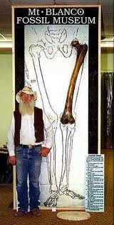
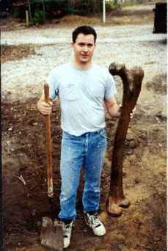

Slide 44
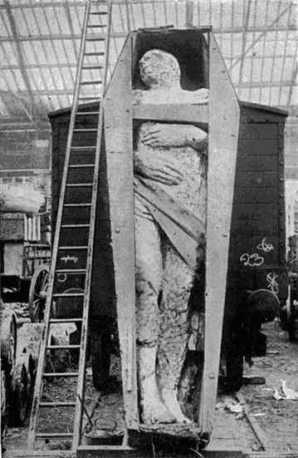
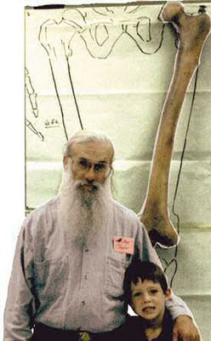

Slide 45
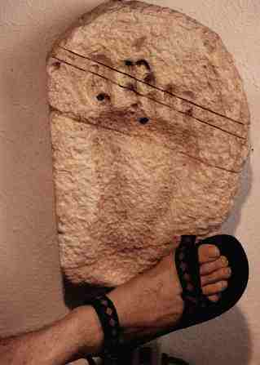

Slide 46
“Pretendem geólogos achar prova na própria Terra de que ela é muitíssimo mais velha do que ensina o registro mosaico. Ossos de homens e animais, bem como instrumentos de guerra, árvores petrificadas, etc., muito maiores do que qualquer que hoje exista, ou que tenha existido durante milhares de anos, foram descobertos, e disto conclui-se que a Terra foi povoada muito tempo antes da era referida no registro da criação, e por uma raça de seres grandemente superiores em tamanho a quaisquer homens que hoje vivam.” Patriarcas e Profetas, pág. 112.

Slide 47
1 E aconteceu depois que os filhos dos homens se multiplicaram naqueles dias, nasceram-lhe filhas, elegantes e belas. 2 E quando os anjos, (3) os filhos dos céus, viram-nas, enamoraram-se delas, dizendo uns para os outros: Vinde, selecionemos para nós mesmos esposas da progênie dos homens, e geremos filhos. (3) No texto aramaico lê-se “Sentinelas” (J.T. Milik, Aramaic Fragments of Qumran Cave 4 [Oxford: Clarendon Press, 1976], p. 167). 3 Então seu líder Samyaza disse-lhes: Eu temo que talvez possais indispor-vos na realização deste empreendimento; 4E que só eu sofrerei por tão grave crime. 5 Mas eles responderam-lhe e disseram: Nós todos juramos; 6 (e amarraram-se por mútuos juramentos), que nós não mudaremos nossa intenção mas executamos nosso empreendimento projetado. 7 Então eles juraram todos juntos, e todos se amarraram (ou uniram) por mútuo juramento. Todo seu número era duzentos, os quais descendiam de Ardis, (4) o qual é o topo do monte Armon. (4) de Ardis. Ou, “nos dias de Jared” (R.H. Charles, ed. and trans., The Book of Enoch [Oxford: Clarendon Press, 1893], p. 63). 8 Aquele monte portanto foi chamado Armon, porque eles tinham jurado sobre ele, (5) e amarraram-se por mútuo juramento. (5) Mt. Armon, ou Monte Hermon deriva seu nome do hebreu herem, uma maldição (Charles, p. 63). 9 Estes são os nomes de seus chefes: Samyaza, que era o seu líder, Urakabarameel, Akibeel, Tamiel, Ramuel, Danel, Azkeel, Saraknyal, Asael, Armers, Batraal, Anane, Zavebe, Samsaveel, Ertael, Turel, Yomyael, Arazyal. Estes eram os prefeitos dos duzentos anjos, e os restantes estavam todos com eles. (6) O texto aramaico preserva uma lista anterior dos nomes destes Guardiães ou Sentinelas: Semihazah; Artqoph; Ramtel; Kokabel; Ramel; Danieal; Zeqiel; Baraqel; Asael; Hermoni; Matarel; Ananel; Stawel; Samsiel; Sahriel; Tummiel; Turiel; Yomiel; Yhaddiel (Milik, p. 151). 10 Então eles tomaram esposas, cada um escolhendo por si mesmo; as quais eles começaram a abordar, e com as quais eles coabitaram, ensinando-lhes sortilégios, encantamentos, e a divisão de raízes e árvores. 11 E as mulheres conceberam e geraram gigantes, (7). O texto grego varia consideravelmente do etíope aqui. Um manuscrito grego acrescenta a esta secção, “E elas [as mulheres] geraram a eles [as Sentinelas] três raças: os grandes gigantes. Os gigantes trouxeram [alguns dizem “mataram"] os Naphelim, e os Naphelim trouxeram [ou "mataram"] os Elioud. E eles sobreviveram, crescendo em poder de acordo com a sua grandeza.” Veja o registro no Livro dos Jubileus. 12 Cuja estatura era de trezentos cúbitos. Estes devoravam tudo o que o labor dos homens produzia e tornou-se impossível alimentá-los; 13 Então eles voltaram-se contra os homens, a fim de devorá-los; 14 E começaram a ferir pássaros, animais, répteis e peixes, para comer sua carne, um depois do outro, (8) e para beber seu sangue. (8) Sua carne, um depois do outro. Ou, “de uma outra carne”. R.H. Charles nota que esta frase pode referir-se à destruição de uma classe de gigantes por outra. (Charles, p. 65). 15 Então a terra reprovou os injustos.

Slide 48
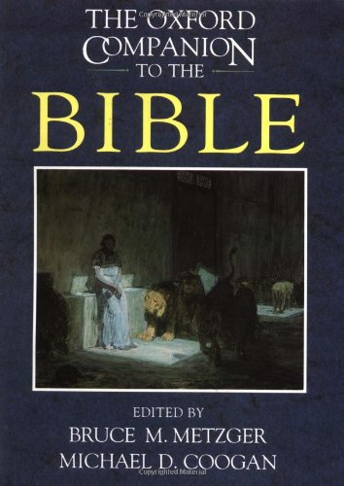
Em seu significado fundamental, “perfeição” não se refere à qualquer atributo moral ou espiritual, mas à pureza física. Noé não havia sido contaminado pelos invasores estrangeiros. Ele havia preservado sua genealogia e a preservou pura, apesar da corrupção que prevalecia, provocada pelos anjos caídos. (Companion Bible [Oxford University Press]. Appendix 26.)
e novamente: A linhagem sanguínea de Noé havia permanecido livre de contaminação genética. (The Gospel Truth Magazine, Vol. 18, (June 1978), No. 7).

Slide 49
“Pois é evidente que Ele não auxilia os anjos, mas sim a descendência de Abraão. Por esse motivo, era vital que Ele se tornasse semelhante a seus irmãos em todos os aspectos, a fim de que pudesse constituir-se sumo sacerdote misericordioso e leal em relação a Deus, e pudesse realizar propiciação pelos pecados do povo. Considerando, portanto, tudo o que Ele mesmo sofreu quando tentado, Ele é capaz de socorrer todos aqueles que semelhantemente estão sendo atacados pela tentação. ”Hebreus 2:16-18

Slide 50
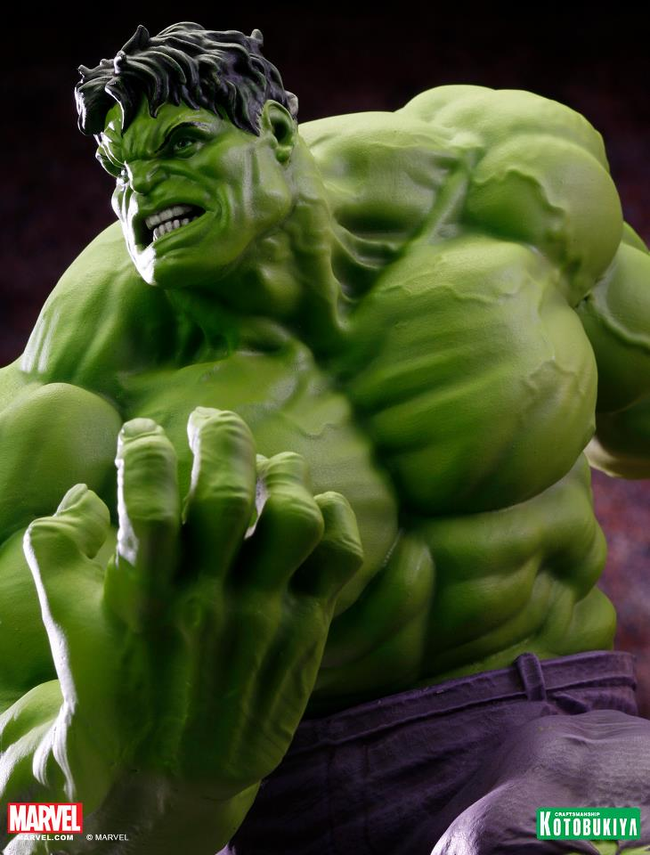
A Midia hoje, fazendo uma homenagens aos Nefilins ?
"Esses gigantes foram os heróis dos tempos
antigos, homens famosos“.Gênesis 6:4 (Nova Tradução na Linguagem de Hoje.)

Slide 51
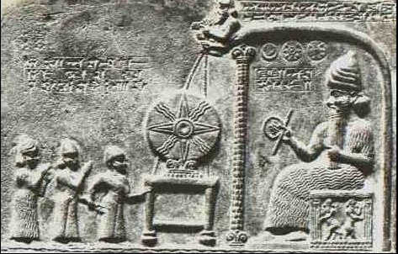

Slide 52
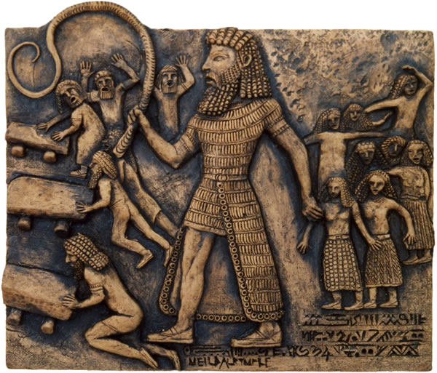

Slide 53
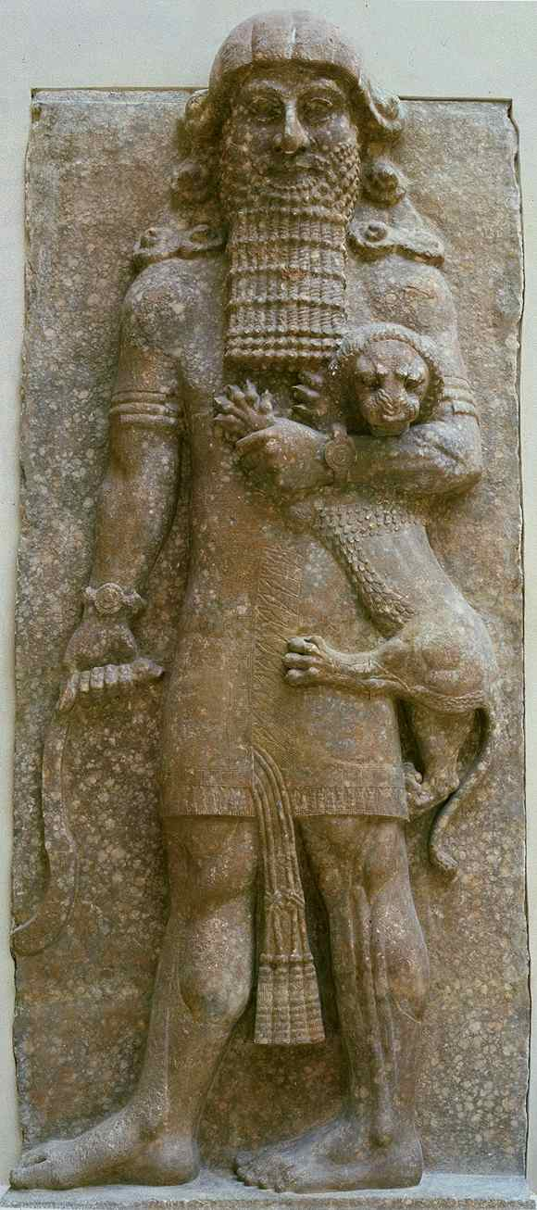

Slide 54
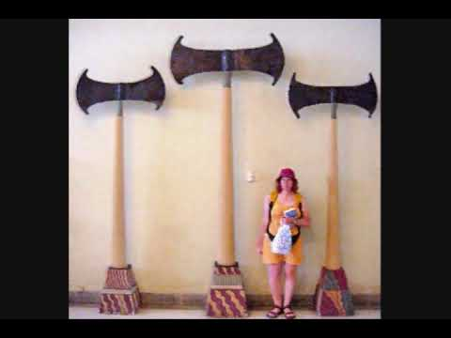
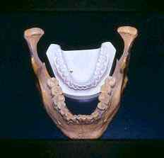

Slide 55
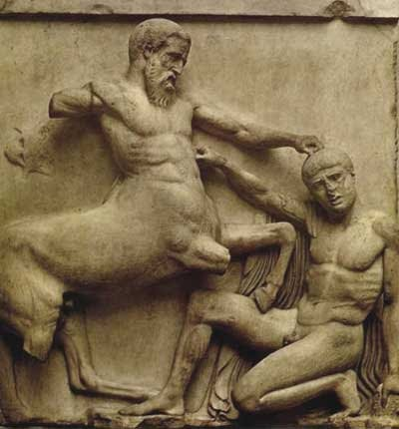

Slide 56
“Naquele dia o Senhor castigará os exércitos do céu no céu e os reis da terra sobre a terra.
Estarão reunidos como prisioneiros em uma prisão e trancado na prisão. Depois de muito tempo eles vão ser punidos.”Isaias 24:21-22(GODS WORD BIBLE)
“Naquele dia o Senhor castigará os exércitos do céu acima e reis da terra abaixo Eles serão reunidos como prisioneiros em um poço. Eles serão confinados a um cárcere, depois de muitos dias, eles serão punidos. ”Isaias 24:21-22 (Holman Christian Standard Bible)
“Naquele dia o Senhor castigará os exércitos do céu, no céu, e os reis da terra, na terra Eles serão reunidos como prisioneiros em um poço; eles serão encerrados em uma prisão, e depois de muitos dias, eles serão punidos.”Isaias 24:21-22 (ENGLISH STANDART VERSION)

Slide 57
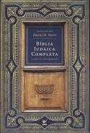
“Naquele dia, o Senhor castigará, no ceu, as hostes celestes, e os reis da terra na terra.”BIBLIA DO OBREIRO
“Naquele dia o Senhor vai castigar os anjos caidos no céu, e os reis orgulhosos das nações aqui na terra” BIBLIA VIVA
“Acontecerá naquele dia, que o Eterno punirá as hostes do ceu (os anjos guardioes das nações)no alto e os reis da terra, embaixo”BIBLIA HEBRAICA
“Quando esse dia chegar, Adonai castigará os exercitos dos altos ceus acima, e os reis da terra, aqui na terra”BIBLIA JUDAICA COMPLETA

Slide 58
Quem eram os satiros ?
Criaturas Hibridas ?

Slide 59
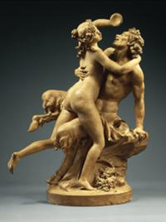
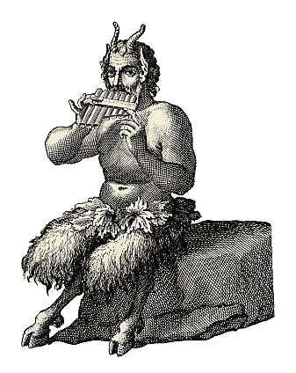
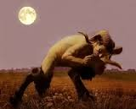
“Mas as feras do deserto repousarão ali, e as suas casas se encherão de horríveis animais; e ali habitarão os avestruzes, e os sátiros pularão ali.”Isaías 13:21

Slide 60
Quem são os satiros citados na biblia ?
Normalmente eram-lhes consagrados o pinho e a oliveira e apesar de serem divinos, não eram imortais.
Na mitologia dos povos gregos, os sátiros (em grego, Σάτυροι, Sátyroi, talvez relacionado ao grego sathê, "pênis") são divindades menores da natureza com o aspecto de homens com cauda e orelhas de asno ou cabrito, pequenos chifres na testa, narizes achatados, lábios grossos, barbas longas e órgãos sexuais de dimensões bem acima da média humana - muito freqüentemente mostrados em estado de ereção.

Slide 61
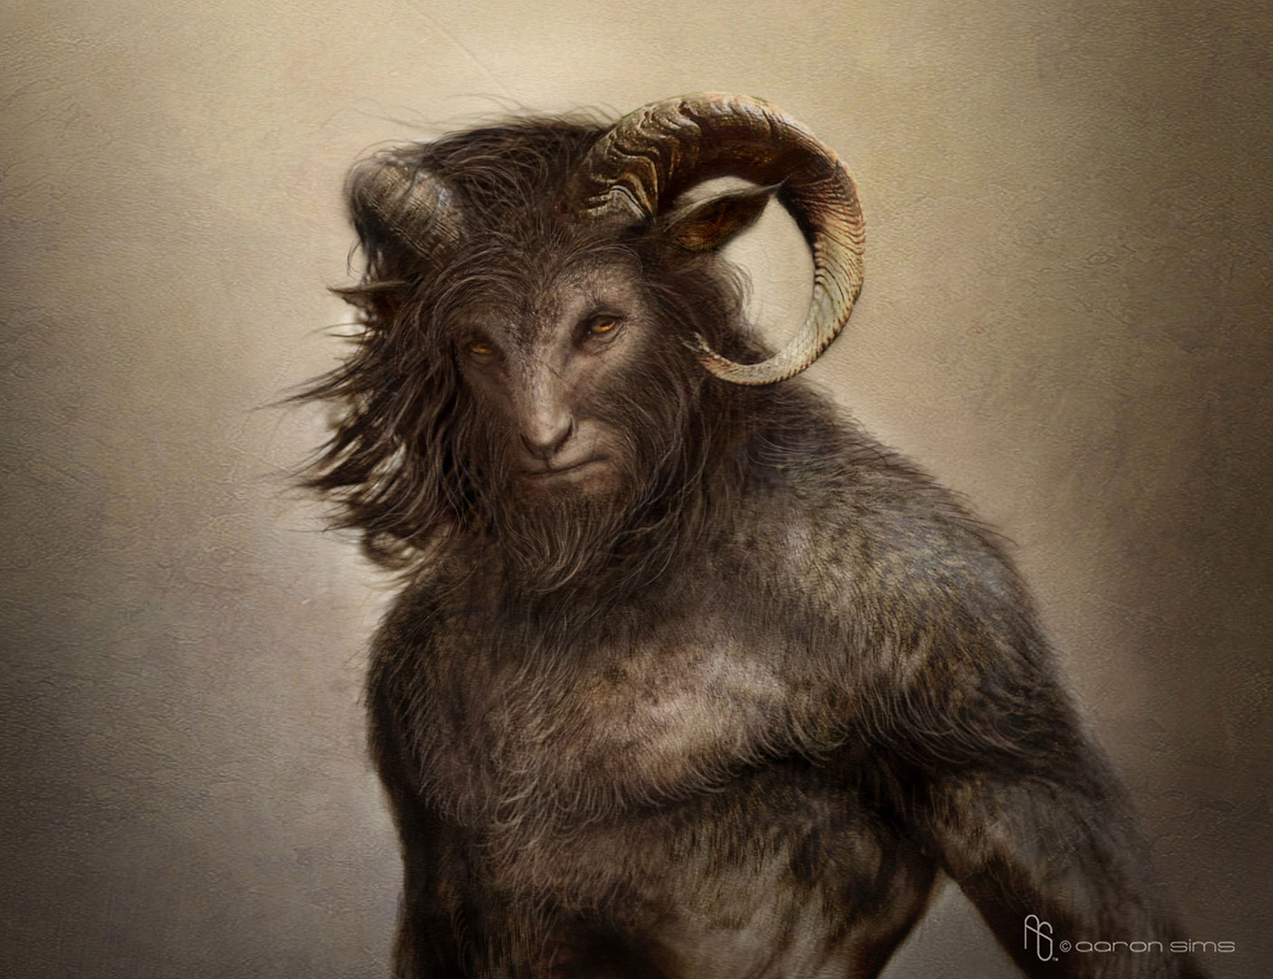
“ E foi um dia que Zefô perdeu uma bezerra nova, e ele passou a procurá-lo, e ele ouviu rodada mugido sobre a montanha.
15 E Zefô passou e viu, e eis que havia uma grande caverna no fundo da montanha, e havia uma grande pedra ali, na entrada da caverna, e Zefô dividir a pedra e ele entrou na caverna e ele olhou e eis que um grande animal estava devorando o boi, a partir do meio para cima parecia um homem, e do meio para baixo que parecia um animal, e Zefô se levantaram contra o animal e matou-a com suas espadas.
16 E os habitantes de Quitim ouvido falar de tal coisa, e alegraram-se muito, e eles disseram: Que havemos de fazer a este homem que matou o animal que devorava os nossos animais?”Livro de Jaser 61:14-16

Slide 62
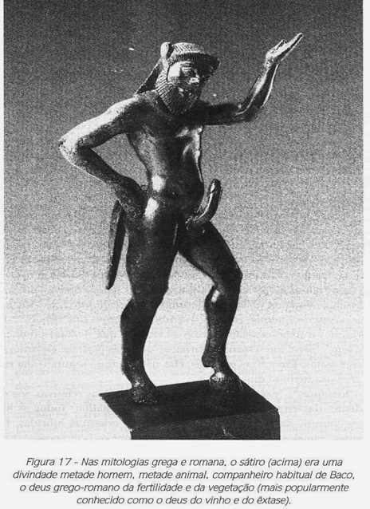
As feras do deserto se encontrarão com as feras da ilha, e o sátiro clamará ao seu companheiro; e os animais noturnos ali pousarão, e acharão lugar de repouso para si.Isaías 34:14
“E nunca mais oferecerão os seus sacrifícios aos satiros, após os quais eles se prostituem; isto ser-lhes-á por estatuto perpétuo nas suas gerações.”Levítico 17:7

Slide 63
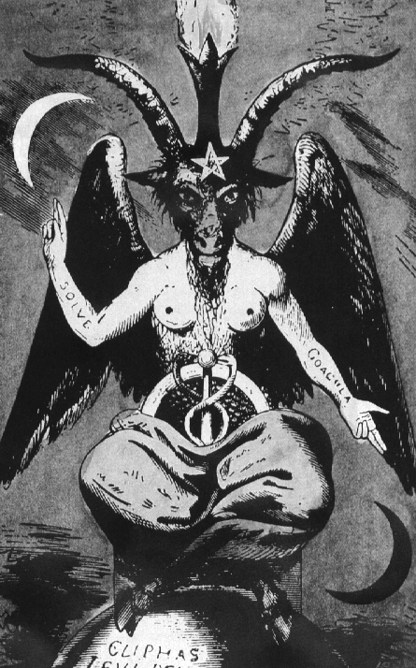
A quem Jeroboão estava adorando ?
“E ele constituiu para si sacerdotes, para os altos, para os satiros, e para os bezerros, que fizera.”2 Crônicas 11:15

Slide 64
2 Crônicas 11:15 Jeroboão constituiu os seus próprios sacerdotes, para os altos, para os sátiros e para os bezerros que fizera.
Satiro:ry[if'/ r[if'"bode peludo" ou "demônio da noite". Os eruditos do A.T. preferem referi-se a estes termos hebraicos como "irrequietos" ou "frívolos'. Pode está em conexão com as feras que viviam em lugares desolados ou com a crença em determinados seres espirituais que manifestavam-se em formas hibridas. metade bode e metade homem. Lv 17:7; Dt 32:17; Is 13:21;23:13; 34:14.Na época do rei Jeroboão, estes sátiros eram adorados nos lugares altos, possuindo até muitos sacerdotes oficiais estabelecidos pelo próprio Jeroboão. A Lei proíbe expressamente todo e qualquer culto aos sátiros ou aos demônios. Há necessidade, pois, de considerar devidamente a interpretação a dar aos textos sagrados. O rei Josias destruiu completamente os sacerdotes e as idolatrias aos altos das portas ; provavelmente "os altos dos sátiros" (as mesmas consoantes em hebraico);2Cr 11.15 nota.
As prescrições contidas na Torah eram para impedir não só a utilização do sangue como alimento, mas ainda o sacrifício dos animais ao ar livre "sobre a face do campo", para não dar a impressão que o faziam em honra dos "bodes" ou sátiros, num ato de idolatria (Lv 19.4; Lv 26.1-30), geralmente acompanhado de ritos licenciosos. Êx 34.15 e segs. Lv 20.5. Isto vem lembrar, que tais práticas de idolatria eram freqüentes entre os israelitas no tempo do Êxodo, provavelmente adquiridas no Egito Leia mais em: http://www.webartigos.com/artigos/satiros-demonios-no-antigo-testamento/12607/#ixzz2IToqIhWa

Slide 65
Adventistas Leigos de Bebedouro - sp

